Slide 1
Case report

Slide 2
Podatki o pacientu
Pes
Rex
Starost: 10 let

Slide 3
Anamneza in klinična slika
Lastnica je pripeljala psa, ki je težko, nesigurno in boječe hodil po stopnicah
Zato je veterinar najprej psu izmeril trias, ki je bil v mejah normale
Nato se je odločil, da naredijo RTG-slikanje, saj je sklepal da težava tiči v hrbtenici

Slide 4
Na splošno o RTG-slikanju
Pod del telesa, ki ga želimo pregledati, položimo kaseto z živosrebrnim filmom, nato pa ta del telesa presvetlimo z RTG-žarki
glede na prepustnost rentgenskih žarkov skozi tkiva, RTG film počrni (npr. kost – bele barve, zrak – črne barve)
Navsezadnje je treba RTG film še razviti (pranje – voda, fiksiranje, končno pranje in sušenje)

Slide 5
Poznamo pa tudi digitalno RTG-slikanje, ki ima mnogo prednosti pred klasičnim RTG-slikanjem in sicer:
  Izpostavljenost sevanju je manjša
  Digitalni senzor je za RTG-žarke mnogo bolj občutljiv
  RTG-sliko lahko takoj vidimo na računalniškem zaslonu, lahko pa jo tudi s pomočjo raznih efektov izboljšamo in shranimo
Digitalno RTG- slikanje smo uporabili tudi v našem primeru

Slide 6
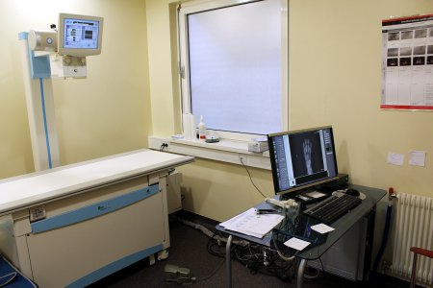

Slide 7
V času diagnostičnega postopka pa je obvezna zaščita osebja z zaščitnim svinčenim ovratnikov, plaščem, rokavicami, pa tudi zaščitnimi očali
Pri postopku pa ne smejo sodelovati mlajši od 18 let, nosečnice in ženske, ki dojijo

Slide 8
POTEK
Najprej sta se veterinarski tehnik in lastnica zaščitila z zaščitnim plaščem
Nato sta psa postavila na RTG, tako da je ležal na boku (lateralna projekcija) in ga fiksirala med samim slikanjem
Nato so nastalo sliko pogledali še na računalniškem zaslonu
Veterinar jo je še malo izostril in dodal razne efekte, da je bila bolj pregledna

Slide 9
Ugotovili so, da je težava res v hrbtenici in sicer v zadnjih ledvenih vretencih
Razmiki (medvretenčnimi diski iz hrustanca) med zadnjimi vretenci so namreč bili neenakomerni, ponekod minimalni in zaradi tega so se ta vretenca med seboj drgnila, kar pa je psu seveda povzročalo bolečine

Slide 10
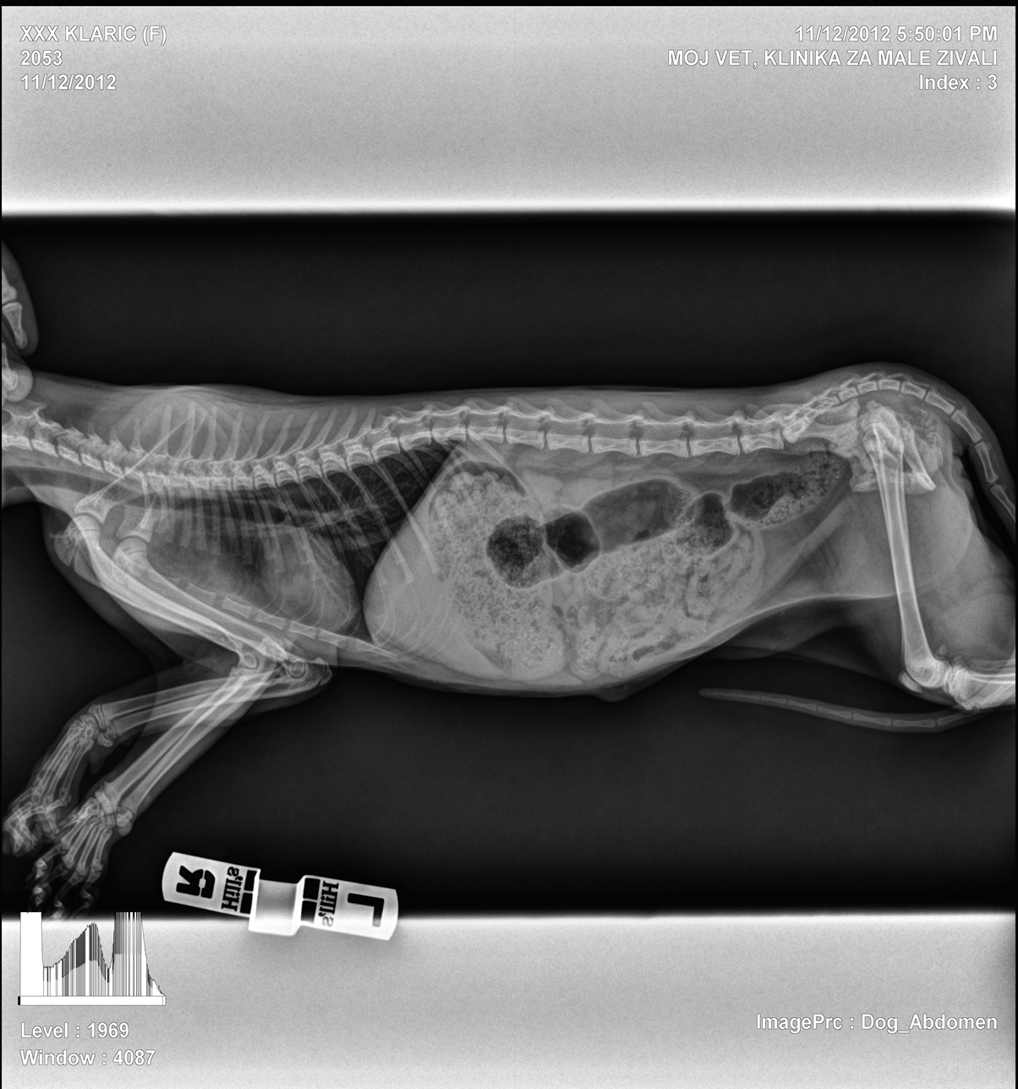

Slide 11
Terapija
Veterinar je lastnici svetoval, da izogibajo stopnicam, če pa so že stopnice naj psa nesejo, naj z njim ne hodijo na dolge sprehode in naj mu preprečijo skakanje z višine

